Slide 1
САМООЦЕНКА.САМООЦЕНКА?!
Как повысить самооценку ребенку
Подготовила:
воспитатель МКДОУ «Детский сад « Улыбка»
п. Бабынино
Фирак Лариса Викторовна

Slide 2
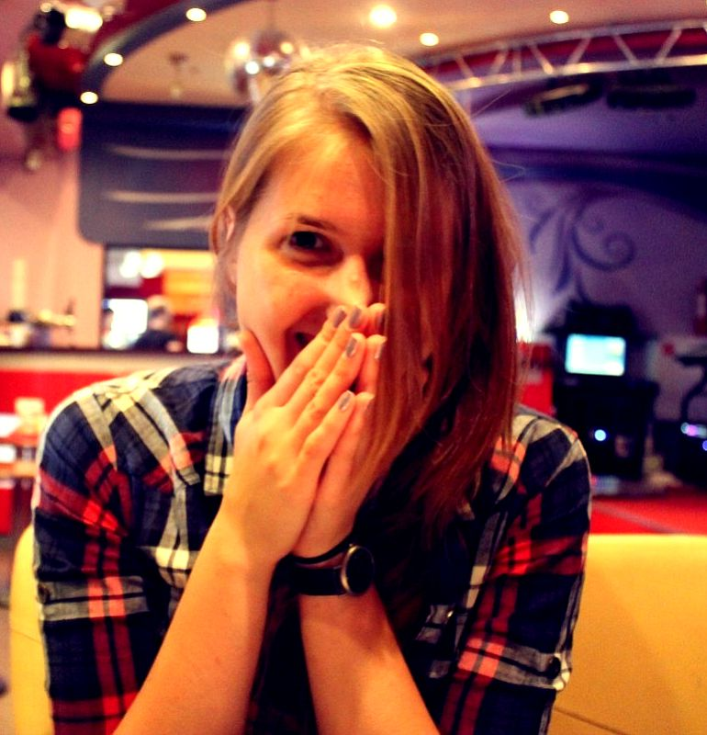

Slide 3
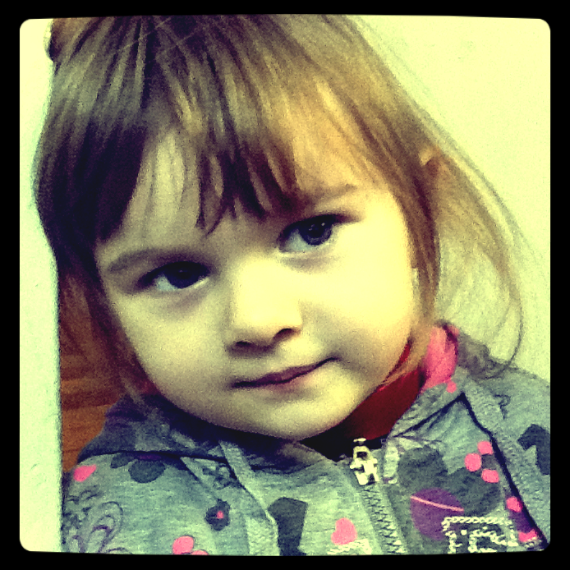

Slide 4
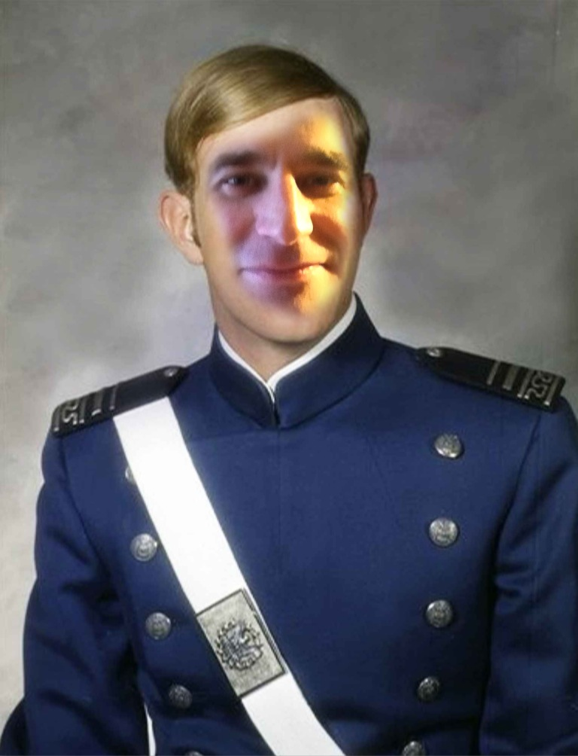

Slide 5
На что похож ваш мысленный внутренний портрет?
Довольны ли вы тем, кто вы есть?

Slide 6
«Адекватное представление о себе – это драгоценная вещь… Неадекватное представление- это помеха»

Slide 7
Чего вы стоите?

Slide 8
« Ответ на вопрос - чего я стою- определяет
Счастлив я или печален, взволнован или подавлен,
Люблю ли жизнь или думаю о самоубийстве.
Если я думаю , что я драгоценен- стою многого-
Я буду хорошо выполнять свою работу,
лучше ладить со своей супругой, и чувствовать себя потрясающе хорошо.
Но если я думаю , что я ничего не стою,
Мне не хочется работать, и я буду уверен, что все мои дела окончатся провалом»

Slide 9
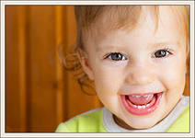


Slide 10
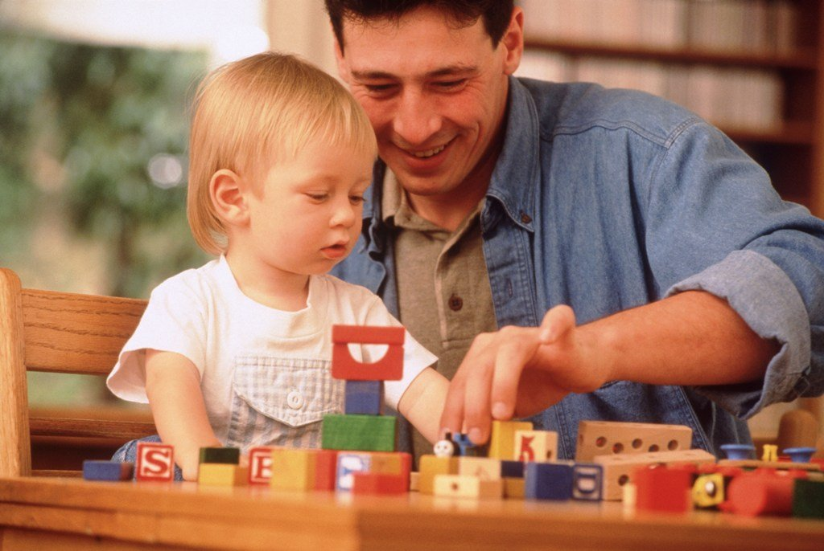
Когда сформировался ваш мысленный портрет ?

Slide 11
Как правильно сформировать здоровую самооценку?

Slide 12
Вредные советы родителям

Slide 13
Будь сильным. Ты не можешь быть слабым
Будь совершенным
Торопись жить
Старайся изо всех сил
Ты должен нравиться всем

Slide 14
Полезные советы родителям

Slide 15
Ваша критика должна быть обоснованной
Уделяйте личное время с каждым ребенком
Не тормозите взросления ребенка
Не торопите взросления ребенка
Укрепляйте супружеские отношения

Slide 16
Приучайте ребенка к личной ответственности. И сами будьте примером ответственного человека.
Будьте разумны в своих ожиданиях возлагаемых на ребенка
Установите последовательные, твердые ограничения.

Slide 17
Список используемой литературы:
М.Н. Телепов,Н.Н. Телепова . Как правильно сформировать здоровую самооценку//Уроки для родителей -СD-диск
М.Н. Телепов,Н.Н. Телепова. Родители и дети : кто-кого? «Издательство АСЕТ» -2010г
Г. Рейчлин и Винклер. Формирование адекватной самооценки у ребенка //Гейл Рейчлин и Каролин Винклер "Карманный справочник для родителей»
Советы психолога. Я плохой, я хуже всех- как повысить самооценку ребенку// журнал «Учимся играя»- №2 2011
Д. Макдауэлл. Его образ, мой образ- М.,1996г
Интернет ресурс cайт www.psychol-ok.ru

